Slide 1

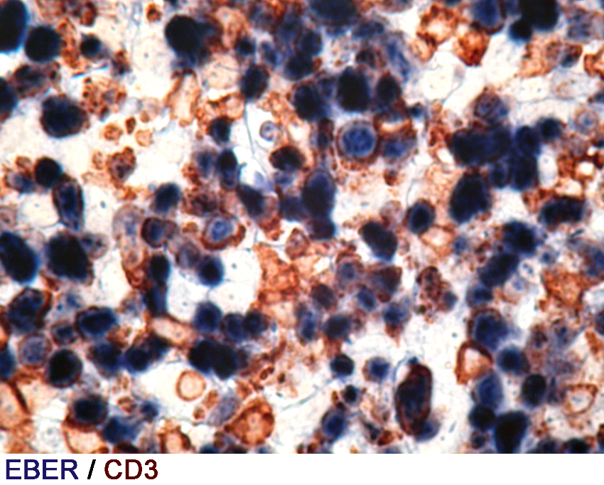
Einladung
4.
4. NW-CH Lymphomsymposium
Eine Veranstaltung des
ZHO - Zentrum für
Hämatologie-Onkologie
Lectures:
1. Leticia Quintanilla-Fend, Tübingen
2. Christopher Fox, Nottingham
3. Urban Novak, Bern
4. Fatime Krasniqi, Basel
5. Benjamin Kasenda
6. Claudia Pfleger
«Expanding our
knowledge
in challenging
lymphomas»
Interaktive cases:
mit anschliessendem Aperó
Scientific Committee and Organisation: F. Stenner, B. Kasenda, J. Passweg, S. Dirnhofer, A. Tzankov

Slide 2
Grusswort zum Programm
Mit dem 4. Lymphomsymposium feiern wir zugleich die Vergabe des pathologischen Lymphom Referenzzentrum der Schweiz an die Pathologie des Universitätsspital Basel. Ein schöner und hochverdienter Erfolg, der das langjährige klinische und wissenschaftliche Engagement der Pathologie entsprechend würdigt.
Bei den Lymphomen hat es 2018 wieder relevante und greifbare Fortschritte gegeben.
Neben konventionellen Therapieformen etablieren sich nun zelluläre Therapien in der Rezidivtherapie des DLBCL und die Therapiestandards der B- und T-Zell Lymphome werden durch innovative Konzepte herausgefordert oder wurden bereits abgelöst. Von diesen Erfolgen wurde an großen Kongressen ausgiebig berichtet und sie geben neue Hoffnung für die Betroffenen und ihre Behandelnden.
Das hier ausgeschriebene Lymphomsymposium hat traditionell das Ziel, Erfahrungen und Wissen in der Nordwestschweiz in Diskussion und anhand von Beispielen zu illustrieren. So sollen auch Grenzsituationen der Lymphomerkrankungen, die von den Guidelines nicht abgedeckt werden, an dieser Veranstaltung besprochen werden. Auch 2019 steht das Lymphomsymposium Nordwest wieder im Zeichen der interdisziplinären Zusammenarbeit und des gemeinsamen Managements schwieriger Fälle. Mit diesem Ziel im Blick haben wir einen Schwerpunkt auf die Diagnostik und die Therapie EBV-assoziierter Lymphome gelegt, um Einblicke von internationalen und nationalen Experten zu diesem Thema zu bekommen.
Das Symposium wird von verschiedenen Fachgesellschaften mit Fortbildungspunkten anerkannt
Wir freuen uns über Ihre Teilnahme und wünschen Ihnen einen interessanten Austausch im Bereich Lymphome während und nach der Veranstaltung.
Mit herzlichen Grüssen im Namen der Organisatoren.
F. Stenner

Slide 3
Programm
Introduction 13:30-13:35
1. Leticia Quintanilla-Fend, Tübingen 13:35-14:20
«Agressive EBV-associated lymphoproliferations»
- Interactive case 1 (Fr. Dr. Fatime Krasniqi) 14:20-14:35
2. Christopher Fox, Nottingham 14:35-15:20
«EBV-associated lymphoproliferative disease; clinical paradigms»
- Interactive case 2 (PD Dr. Benjamin Kasenda) 15:20-15:35
Discussion & Coffee Break 15:35-16:15
3. Urban Novak, Bern 16:15-17:00
«CAR-T as an Option in R/R DLBCL»
- Interactive case 3 (Dr. Claudia Pfleger) 17:00-17:15
Plenary Discussion & Conclusion 17:15-17:30

Slide 4
Credits des 4. NW-CH Lymphom Symposium
Beantragte Fortbildungspunkte:
SGAIM/SSMIG/SSGIM 3 credits
SGHSSH 3 credits
SSMO/SSOM/SGMO 3 credits
SGPath/SSPath 3 credits
Wir danken unseren Sponsoren
Janssen-Cilag (confirmed)
Takeda (confirmed)
Celgene (confirmed)
Amgen (to be confirmed)
Roche (to be confirmed)
BMS (to be confirmed)
Novartis (to be confirmed)

